Slide 1


Familienzentren Kreis Warendorf
Entwicklungsstand
Ausschuss für Kinder, Jugendliche und Familien
18.06.2018

Slide 2
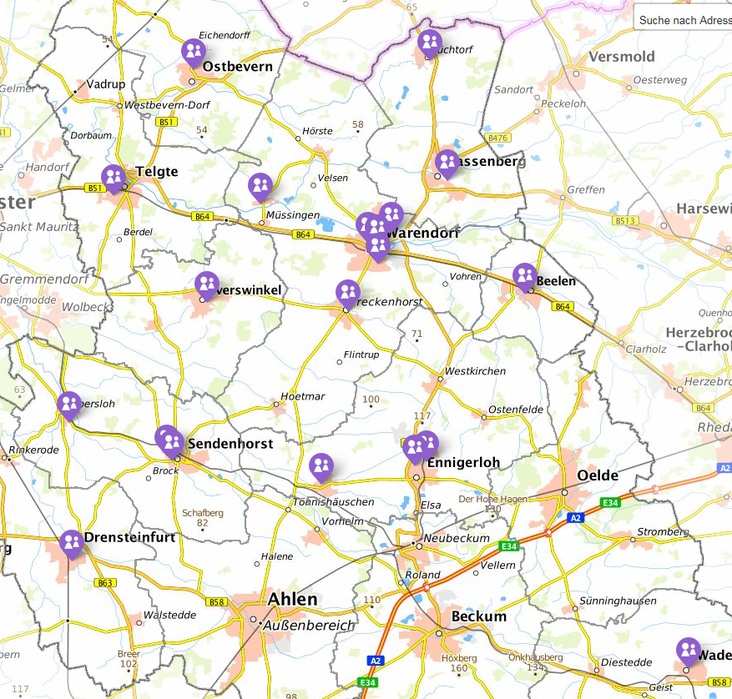
Übersicht der Familienzentren (Stand 13.06.2018)
9 FamZ als einzelne Einrichtung
13 FamZ als Verbundeinrichtung
Insgesamt 46 Einrichtungen sind FamZ (50% aller Kitas)
Kontinuierliche Beratung durch die EB´s in den FamZ

Slide 3
Aufgaben der Familienzentren (Auszug)
•Schaffung eines offenen Treffpunkts für Familien, eines niederschwelligen Angebots für Kinder und Eltern sowie einer Anlaufstelle für Kinder in Not
•Kinderbetreuung auch zu ungewöhnlichen Zeiten
•Vermittlung von Erziehungsberatung, Schwangeren- und Konfliktberatung, Paar- und Trennungsberatung sowie Schuldnerberatung
•niederschwelliges und zielgruppenorientiertes Bildungsangebot zu Fragen der Erziehungs-, Alltags- und Entwicklungsbegleitungskompetenz sowie der musischen Bildung
•Kooperation mit ASD und Sozialpädagogischer Familienhilfe
•Servicedienste für Familien und Koordinierung der "Servicestelle"
•Bereitstellung einer Anlaufstelle im Vorfeld der Familiengründung
•Bereitstellung eines Angebots in der Gesundheitsvorsorge und -bildung
•Förderung der Integration von Kindern mit Behinderungen
•Unterstützung von Nachbarschaftshilfen für/mit Familien
•Einrichtung einer Infobörse für familienorientierte Angebote (z.B. im Stadtteil)

Slide 4

Triple P
Eines der wenigen evidenzbasierten Elternprogramme weltweit.
Triple P wirkt verhaltensbezogenen und emotionalen Problemen von Kindern entgegen, indem es elterliche Erziehungskompetenz fördert und ihnen hilft, ihre Familie zu stärken.
Triple P hat bisher rund vier Millionen Kindern und ihren Familien geholfen. Das Programm wird in mehr als 25 Ländern weltweit genutzt und wurde aus dem Englischen in 21 weitere Sprachen übersetzt.
Über 75.000 Fachleute wurden bereits fortgebildet, um Eltern Triple P anzubieten.
Zitate zu Triple P
Liebe, Zuwendung und Handwerkszeug
Dr. Klaus Hurrelmann
“Flexibel anpassbar
John C. Duby, M.D., Leitung der Division of Developmental and Behavioural Paediatrics, Akron Children’s Hospital, Ohio, USA
„Bleib positiv“ macht Eltern neugierig
Josje Burghard, Erziehungsberaterin, SO&T, Amsterdam, Niederlande

Slide 5
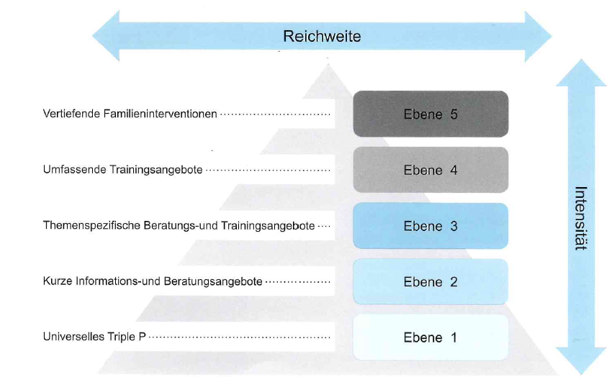
Beratungsebenen von Triple P

Slide 6
Triple P als eine Form der Elternarbeit in den Familienzentren mit den Partnern
(OGS, Cafe Kinderwagen)
Vorhaben
Triple P in der Arbeit der Familienzentren im Zusammenspiel mit dem Cafe Kinderwagen und der OGS (ÜII-Förderplätze) zu verankern.
Ziele
Standardisierung (gemeinsames Verständnis, gleiche Haltung, gemeinsame Sprache der professionell Handelnden)
Als Angebot für alle Familien etablieren.
Umsetzung
Modellhaft zunächst in Warendorf, Telgte und Ennigerloh.
Fortbildung und Qualifizierung der Mitarbeiter in den FamZ, OGS und Cafe Kinderwägen

